Slide 1
ארץ שימוש בסביבה הפיזית

Slide 2
שאלות למחשבה
האם בכלל יש קשר בין שיווק מותג לבין חינוך לערך?
איזה כלים ורעיונות אפשר "להשאיל" מעולם הפרסום לטובת העברת מסרים בסביבה הפיזית של קהילת החינוך?
Notes:
נקדיש את השעה הקרובה לעיסוק במרכיב תפיסה שנקרא ארץ, מה יש בתוכו ומה הוא אומר נבין בהמשך...
כדי שנוכל לצלול לתוך המושג. נתחיל בלהסתכל על משהו אחר מעולם אחר. ננסה להסתכל על עולם השיווק ותוך כדי לחשוב על הדומה והשונה בין עולם השיווק לתהליך החינוכי

Slide 3
מהם ערוצי המדיה שקיימים היום עבור המשווק?
Notes:
מה היה בעבר?
מה יש היום?
רדיו
טלוויזה
שלטי חוצות
מודעות בעיתונים
האמת היא שכל מדיה פנויה נחשבת במה לשיווק ופלטפורמה לתכנים. (למצוא ניסוח מדויק יותר).
להביא דוגמאות:
ביוב – כמה דוגמאות
מתלים באוטובוס
קיר/רצפה - קיר טיפוס/רצפה של קניון
מדרגות
אוטובוס
שקיות נייר
ספסל
מעבר חציה
חוטי חשמל

Slide 4
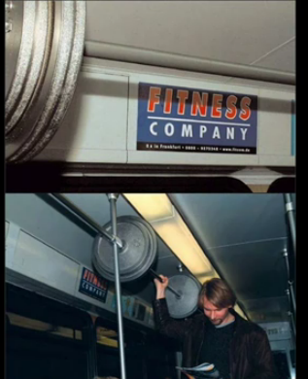
שימוש במוטות ברכבות או באוטובוסים לצרכי פרסום
Notes:
לפעמים לא שמים אפילו לב, אבל פירסומאים מוצאים איך בכל מקום ובכל חלל פנוי ישתמשו להעברת מסרים פרסומיים

Slide 5
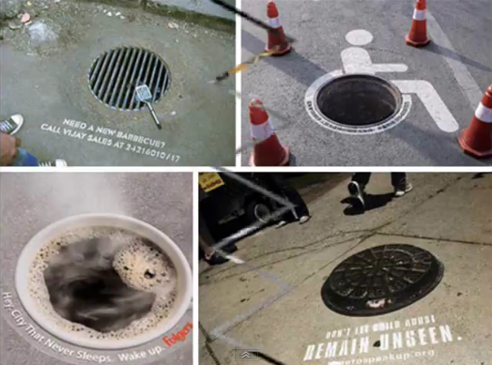
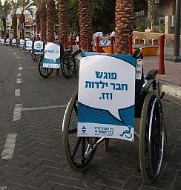
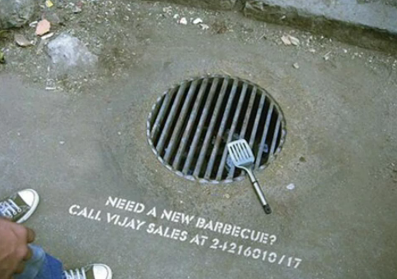
שימוש בבורות ניקוז
לצרכי פרסום
Notes:
נגישות ישראל: שמו כיסאות גלגלים בחניות רגילות, להראות איך מרגיש שתופסים לך את החניה...

Slide 6
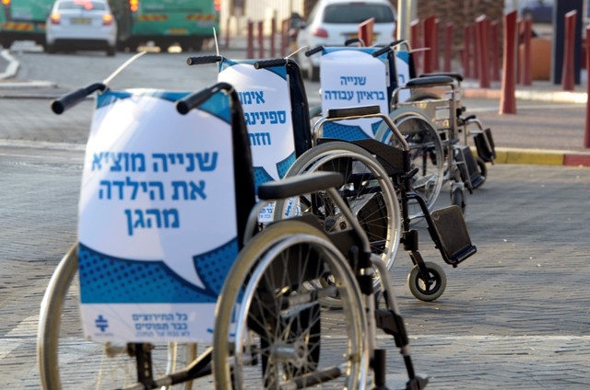
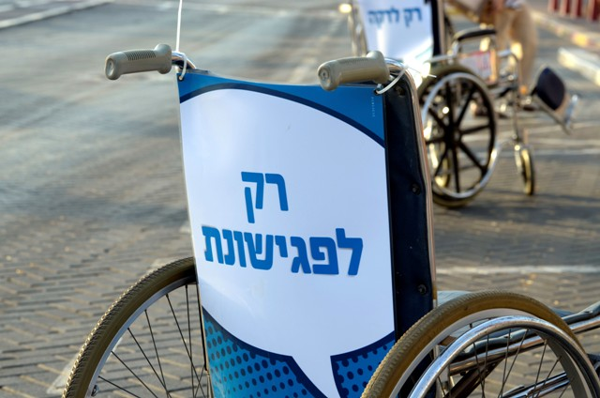
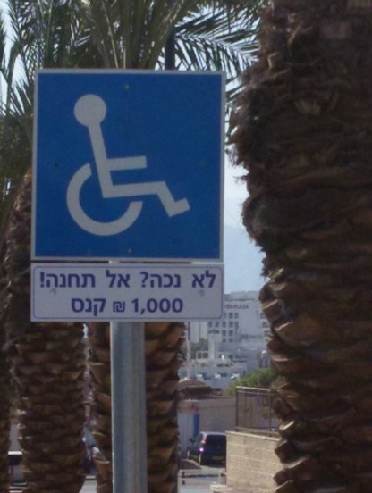
Notes:
נגישות ישראל: שמו כיסאות גלגלים בחניות רגילות, להראות איך מרגיש שתופסים לך את החניה...

Slide 7
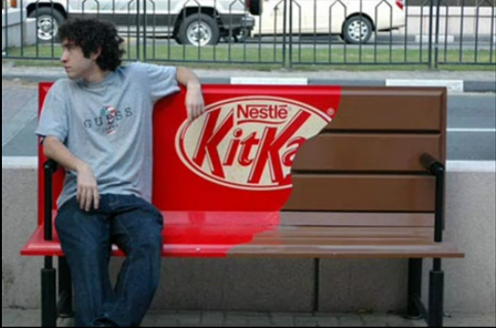
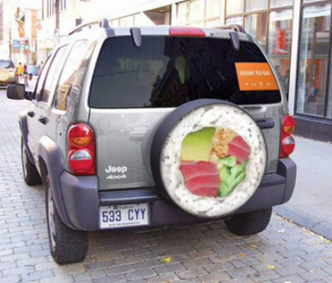

Slide 8
שימוש בקיר טיפוס
לצרכי פרסום

Slide 9
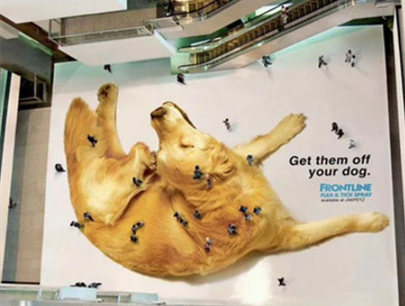

Slide 10
ריסוס שיווק תיירותי שמתגלה רק בעונת הגשמים...
כך זה נראה...
Notes:
במהלך עונת המונסונים, רבים מתושבי הונג קונג מעדיפים לצאת לחופשה ולהימלט לזמן קצר מהגשמים הבלתי פוסקים. את העובדה הזאת ניצלה חברת לואו-קוסט פיליפינית בשם Cebu Pacific שיצאה במהלך מקסים במיוחד, שתיקשר את העובדה כי בדיוק בזמן שבהונג קונג גשום - הפיליפינים הם יעד תיירות שמשי ומתאים במיוחד לחופשה.
במסגרת המהלך, רוססו על גבי מדרכות הונג קונג מודעות פרסומת באמצעות ספריי דוחה מים. כל עוד הימים היו יפים, המודעות היו נסתרות מן העין, אך ברגע שהגשם החל לרדת, הן נהפכו לגלויות ותיקשרו את המסר: "עכשיו יש שמש בפליפינים".
בנוסף, המודעות לוו בקוד QR מיוחד אותו יכלו הצרכנים לצלם ולקבל לסלולרי מבצעי טיסות לפיליפינים במחירים זולים. כך זה נראה

Slide 11
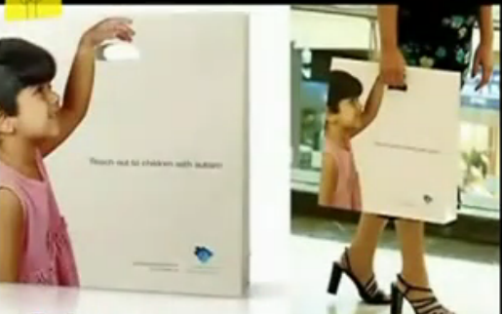
מגוון עצום
של שימוש
בשקיות נייר
לצורך פרסום

Slide 12
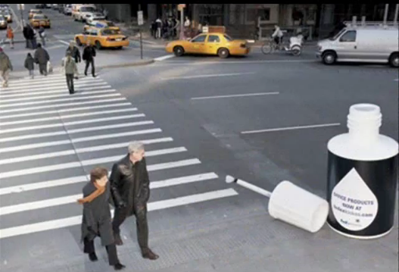
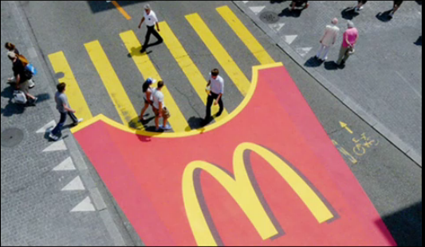
מגוון קמפיינים נעשו על-ידי שימוש במעברי חציה

Slide 13
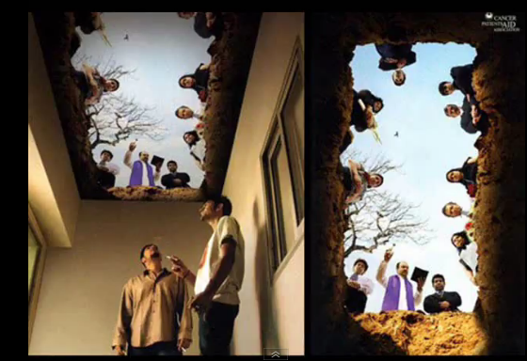
Notes:
לא שיווק מוצר, חינוך לבריאות בלה בלה

Slide 14
תחתית של עגלת סופר
Notes:
לתרום מזון

Slide 15
איך זה עובד?
Notes:
מה היה בעבר?
מה יש היום?
רדיו
טלוויזה
שלטי חוצות
מודעות בעיתונים
האמת היא שכל מדיה פנויה נחשבת במה לשיווק ופלטפורמה לתכנים. (למצוא ניסוח מדויק יותר).
להביא דוגמאות:
ביוב – כמה דוגמאות
מתלים באוטובוס
קיר/רצפה - קיר טיפוס/רצפה של קניון
מדרגות
אוטובוס
שקיות נייר
ספסל
מעבר חציה
חוטי חשמל

Slide 16
מטרות ועקרונות
היכרות
מעמיקה עם הצרכן – נטיות ליבו, יכולותיו וצרכיו
פרסום
אמצעי ליצירת דיאלוג שמיועד להעביר מסר גלוי או סמוי לקהל המטרה.
מטרות:
יידוע, שכנוע, אזכור, חיזוק עמדות והנעה לפעולה.
פריסה רחבה - בחירה מוכוונת של ציוני הזמן וערוצי המדיה המתאימים
יצירת קשר אישי ורגשי עם הצרכן
עקביות וקוהרנטיות
בניית נאמנות של הצרכן למוצר לאורך זמן.
מחויבות לאותנטיות ולאמת
Notes:
מפרסמים מתחרים על תשומת לב כי יש עוד המון מוצרים. יש הרבה מוצרים כמו שלהם והם רוצים לתפוש תשומת לב בתוך שוק רווי.
ברור שאף אחד לא חושב שחינוך ושיווק זה אותו הדבר, אבל יש כמה נקודות מרכזיות שהן נקודות דמיון שאם נקדיש להם תשומת לב כמו שמשווקים עושים, יכול להיות שזה יוכל לעזור לנו לעבות ולחזק את התהליך החינוכי שאנחנו גם ככה עושים. אנחנו רוצים להעביר מסרים מסויימים ואנחנו מתחרים בפלאפונים ובפרסומות ובמדיה כולה וגם בתוך העולם הפנימי, גיל ההתבגרות, הטלויזיה, העיתונים, מה החברים חושבים עליי, מה המבוגרים חושבים עליי, אז כדי שיהיה לנו איזה סיכוי למשוך את תשומת הלב שלהם אנחנו צריכים לבלוט, להיות עקביים...להיות אותנטיים

Slide 17
האתגר הגדול:
למשוך תשומת לב
Notes:
מה היה בעבר?
מה יש היום?
רדיו
טלוויזה
שלטי חוצות
מודעות בעיתונים
האמת היא שכל מדיה פנויה נחשבת במה לשיווק ופלטפורמה לתכנים. (למצוא ניסוח מדויק יותר).
להביא דוגמאות:
ביוב – כמה דוגמאות
מתלים באוטובוס
קיר/רצפה - קיר טיפוס/רצפה של קניון
מדרגות
אוטובוס
שקיות נייר
ספסל
מעבר חציה
חוטי חשמל

Slide 18
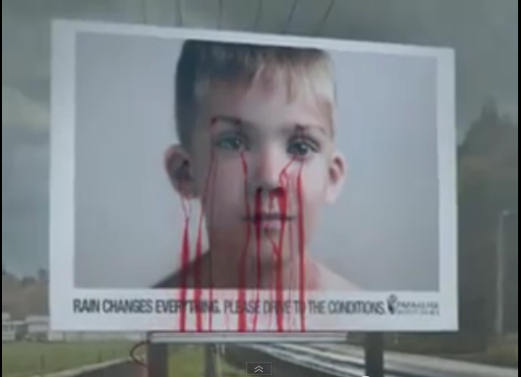
________________________
קמפיין "השלט המדמם" בניוזילנד – קריאה לנהיגה בטוחה, בעיקר עם בא הגשמים הראשונים.
Notes:
מה היה בעבר?
מה יש היום?
רדיו
טלוויזה
שלטי חוצות
מודעות בעיתונים
האמת היא שכל מדיה פנויה נחשבת במה לשיווק ופלטפורמה לתכנים. (למצוא ניסוח מדויק יותר).
להביא דוגמאות:
ביוב – כמה דוגמאות
מתלים באוטובוס
קיר/רצפה - קיר טיפוס/רצפה של קניון
מדרגות
אוטובוס
שקיות נייר
ספסל
מעבר חציה
חוטי חשמל

Slide 19
האתגר
העוד-יותר-גדול:
לצרוב בתודעה
Stop and See → Bond → Buy
Notes:
עוד פעם, יש נקודות דמיון שאחת מהן היא הצריבה בתודעה. המטרה היא לא שמשהו יקרה באופן חד פעמי שבא והולך, אלא שיהיה איזה חיבור פנימי שישאר...
אז בשיווק זה יראה ככה (להראות את הסרט של המדרגות). מספר העולים במדרגות עלה ב-60 ומשהו אחוזים כשהיה את הפסנתר, אז אולי כשהם ירדו אנשים יפחיתו, אבל יזכרו את החוויה ואולי עבור חלקם זה ייקלט.
השאלה היא כמה אנחנו משקיעים בלהיות פסנתר
הרבה פעמים הדיבור על דברים מסויימים הוא פחות אותנטי והעשייה מדברת יותר מהדיבור

Slide 20
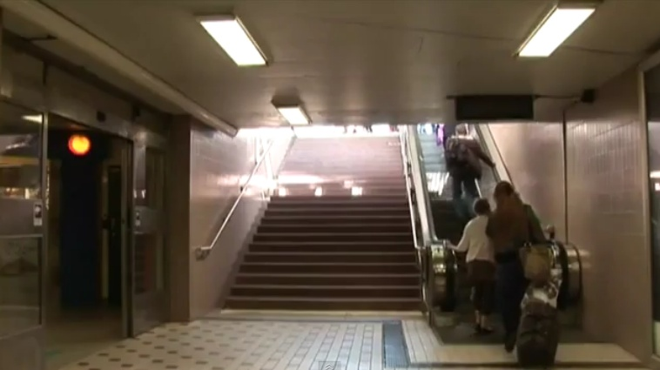
______________________
קמפיין לשינויי הרגלי חיים ולהגברת פעילות גופנית

